Slide 1

KHỞI ĐỘNG

Slide 2
TIẾNG VIỆT
BÀI 45: ¤n tËp vµ kÓ chuyÖn
TiÕt 1

Slide 3


Slide 6
THƯ GIÃN

Slide 7
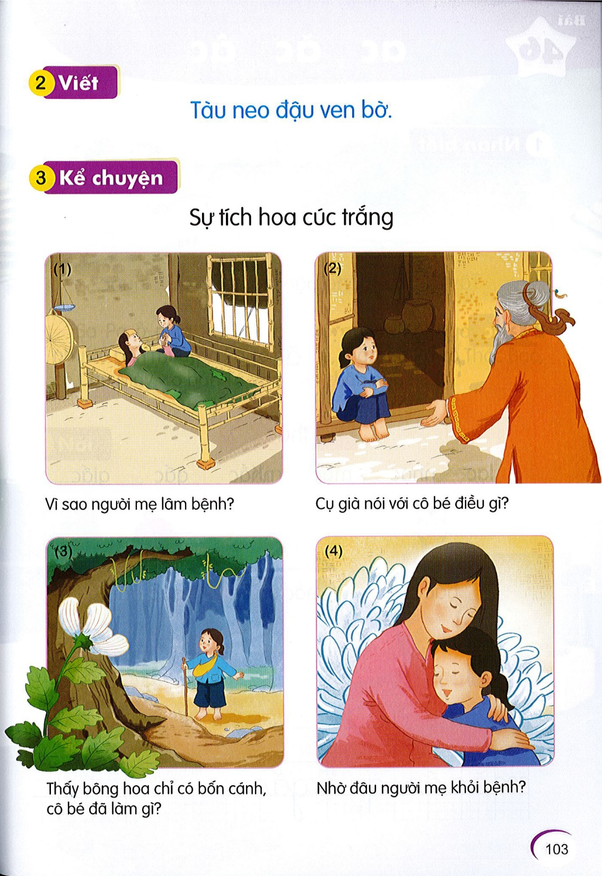

Slide 8
TIẾNG VIỆT
BÀI 45: ¤n tËp vµ kÓ chuyÖn
TiÕt 2

